Slide 1
Министерство образования Красноярского края
Краевое государственное бюджетное профессиональное образовательное учреждение
«Енисейский многопрофильный техникум»
663180, г. Енисейск, ул. Худзинского, 73; Телефон/факс: 8(39115) 2-55-79, тел. 2-44-47; E-mail: mail@emtpro.ru
Особенности работы
по патриотическому воспитанию
обучающихся с ОВЗ на занятиях
во внеурочное время в СПО
Егор Николаевич Гуделис
Руководитель физического воспитания
КГБПОУ «ЕМТ»,
руководитель ВПК «Тигр»,
gudelis_1991@mail.ru
89538466886
Руководитель ВПК «Тигр»
Гуделис Егор Николаевич

Slide 2
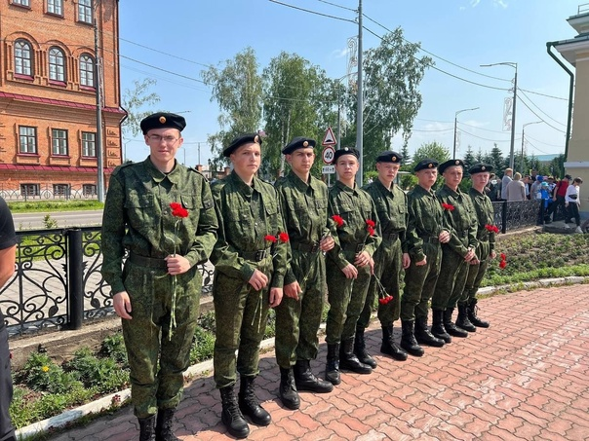
Воспитание гражданина и патриота России является приоритетной задачей современной государственной политики в области образования.

Slide 3
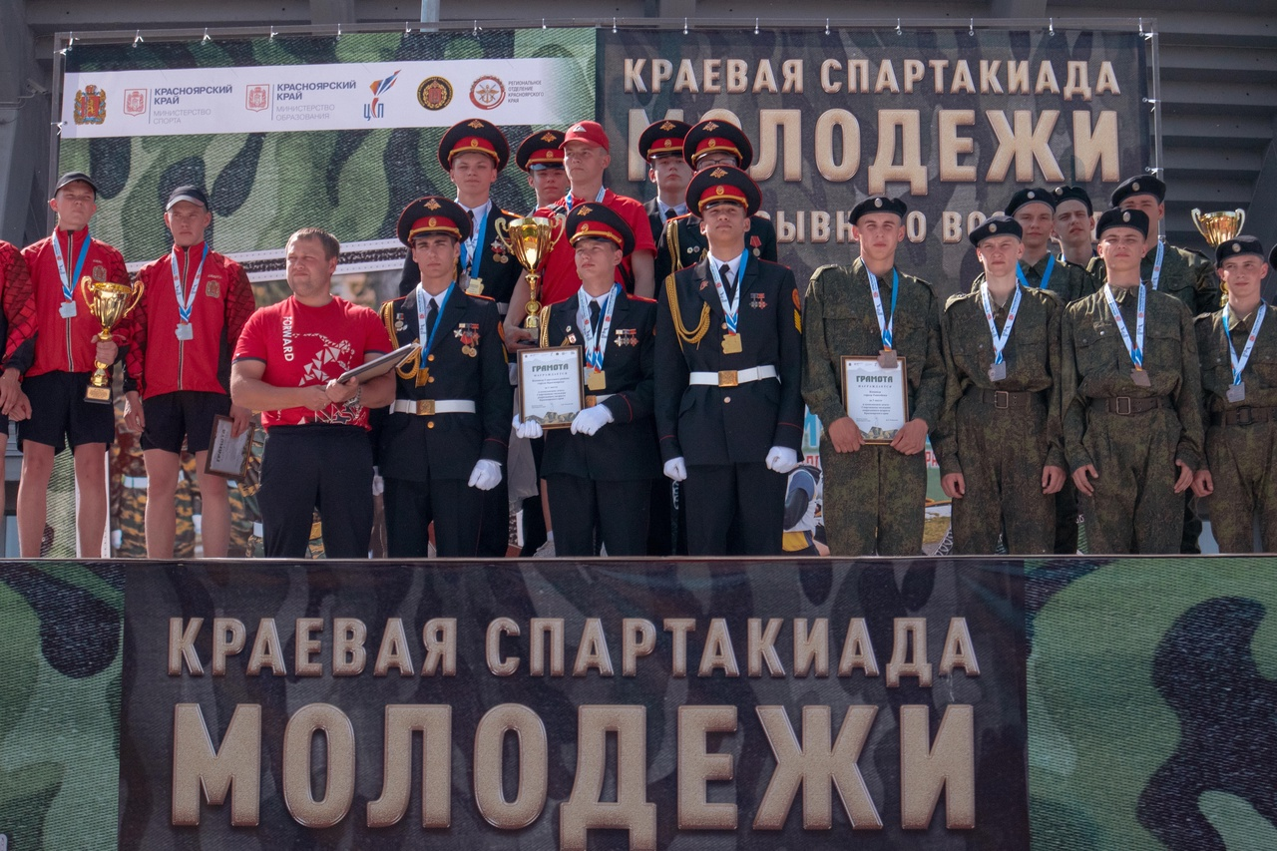
Актуальность патриотического воспитания в условиях современного общества приобрела особое значение.

Slide 4
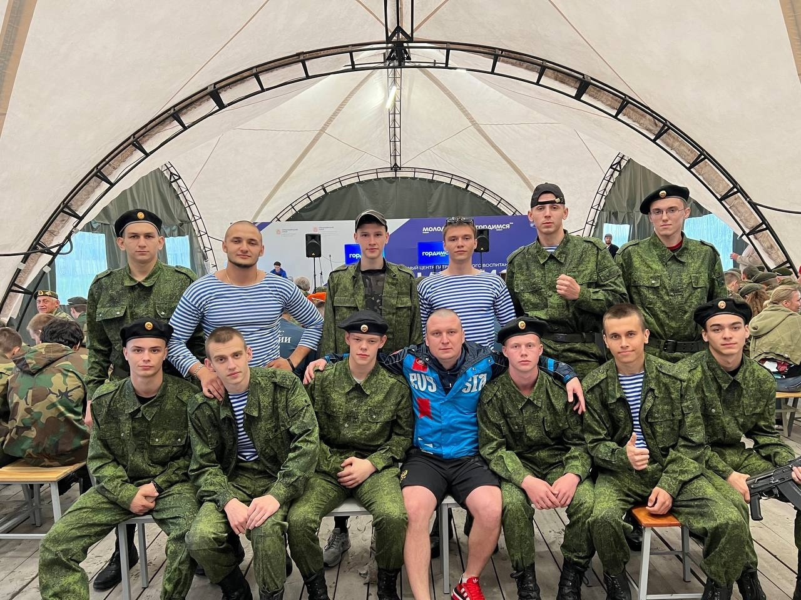
Патриотическое воспитание-это формирование у молодого поколения готовности к выполнению гражданского долга, привитие священного чувства любви к Родине, гордости за свою страну, уважение к его свершениям, героическому прошлому.

Slide 5
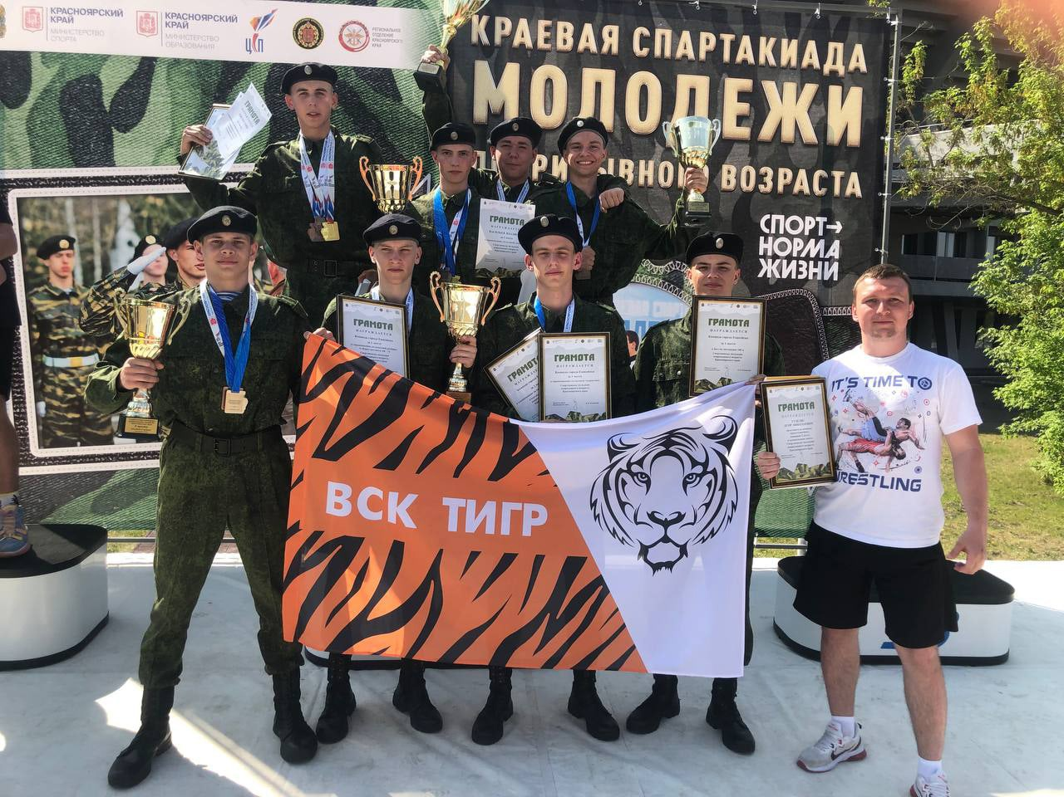
Военно-патриотический клуб –один из эффективных видов воспитательной деятельности по формированию патриотизма у обучающихся техникума.

Slide 6
Принципы реализации патриотического воспитания обучающихся с ограниченными возможностями здоровья:
1. коррекционно-компенсаторная направленность (адаптированная программа с учётом особенностей психофизического развития ,индивидуальных возможностей)
2. принцип гуманизации (умение педагога ориентироваться на общечеловеческие понятия –любовь к семье, родному краю, отечеству)
3. принцип учёта региональных условий (пропаганда ценностей не только общероссийского патриотизма, но и регионального)
4. принцип дифференциации (создание оптимальных условий для самореализации каждого подростка )
5.принцип непрерывности и системности
6. принцип стимулирования активности (реализация проектной деятельности, совместный поиск решения задач)

Slide 7
Методы формирования гражданско-патриотических качеств личности
Методы
Группа методов
1.Методы формирования сознания личности
2.Методы организации деятельности и формирования опыта гражданского поведения
3.Методы стимулирования деятельности и поведения
убеждение, беседы, дискуссии, метод примера
создание воспитывающих ситуаций, коллективное творческое дело, метод проектов, педагогическое требование, поручения
соревнование, поощрение, взаимовыручка, создание ситуации успеха

Slide 8
Воспитательные цели работы ВПК с обучающимися с ограниченными возможностями здоровья :
1) гражданского самосознания, верности Отечеству, готовности к выполнению конституционных обязанностей;
2) воспитание уважительного отношения к истории Отечества и его Вооруженных Сил, к подвигам старших поколений;
3) формирование потребности в здоровом образе жизни и активном отдыхе;
4) привитие самостоятельности, сознательной дисциплинированности и культуры поведения, чувства ответственности за свои поступки;
5) воспитание силы воли, умения концентрироваться на достижении поставленной цели.

Slide 9
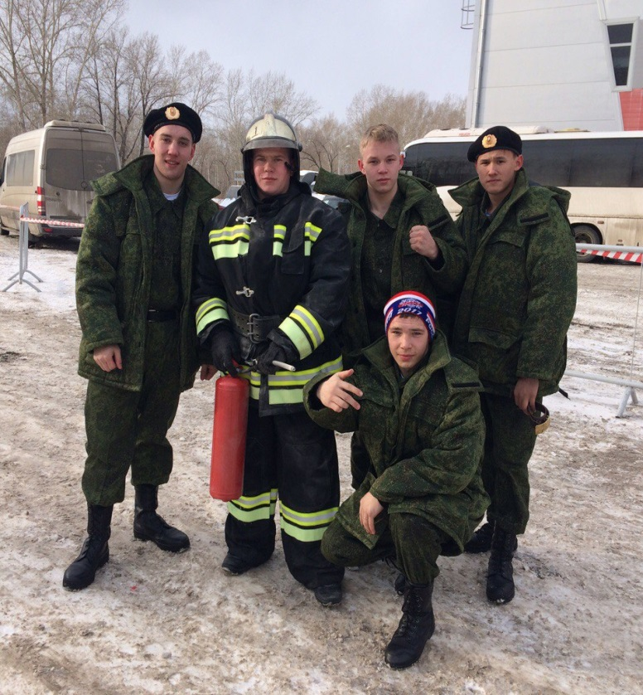
Окружной военно-патриотический фестиваль «Сибирский щит» г. Красноярск- 2017 год
1. Пономарев Сергей, группа №11 «Автомеханик»
2. Сутягин Артем, группа №24 «Штукатур»
3. Степанов Сергей, группа №24 «Штукатур»
4. Соколов Виталий, группа №11 «Автомеханик»
5. Фролов Егор, группа №21 «Автомеханик»
6. Шабалин Виктор, группа №19 «Штукатур»
7. Шадрин Валерий, группа №14 «Штукатур»
8. Юрьев Денис, группа №11 «Автомеханик»

Slide 10
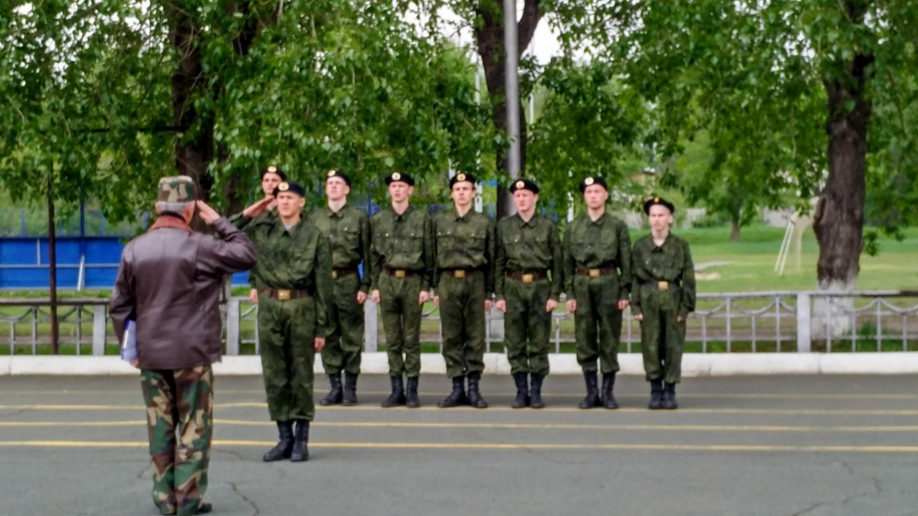
Краевая спартакиада молодежи допризывного возраста
г. Красноярск-2017 год
1. Пономарев Сергей, группа №11 «Автомеханик»
2. Сутягин Артем, группа №24 «Штукатур»
3. Степанов Сергей, группа №24 «Штукатур»
4. Соколов Виталий, группа №11 «Автомеханик»
5. Кройтор Илья , группа №11 «Автомеханик»
6. Шабалин Виктор, группа №19 «Штукатур»
7. Шадрин Валерий, группа №14 «Штукатур»
8. Граф Владимир , группа №11 «Автомеханик»

Slide 11
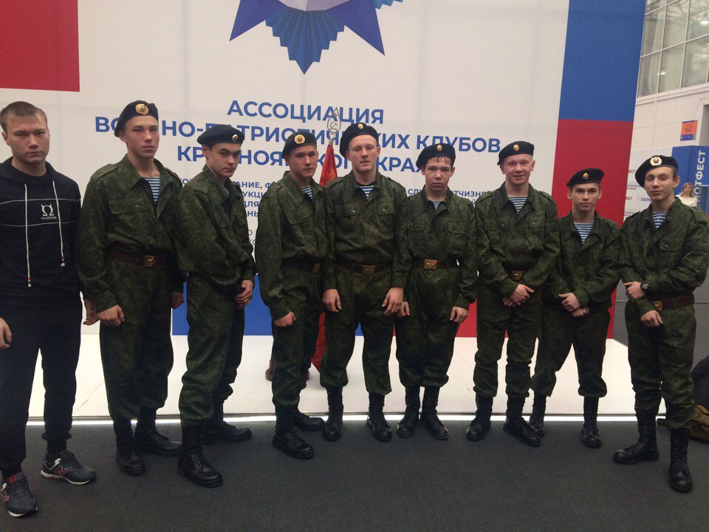
Окружной военно-патриотический фестиваль "Сибирский щит» г. Красноярск-2018 год
1. Васильев Сергей, группа №11 «Автомеханик»
2. Габрин Андрей, группа №24 «Штукатур»
3. Митрофанов Алексей, группа № 11 «Автомеханик»
4. Соколов Виталий, группа №11 «Автомеханик»
5. Фролов Егор, группа №21 «Автомеханик»
6. Шабалин Виктор, группа №19 «Штукатур»
7. Коротынюк Владимир, группа №11 «Автомеханик»
8. Шадрин Олег, группа №11 «Автомеханик»

Slide 12
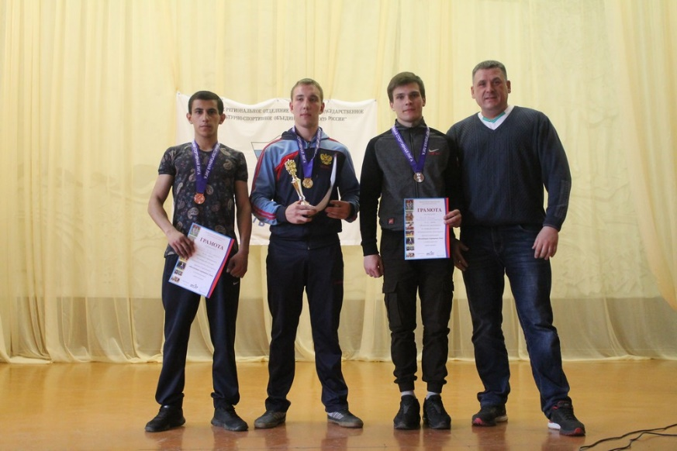
Финальные краевые соревнования по смотру физической подготовленности среди учащейся молодежи в зачет Спартакиады «Молодёжная спортивная лига» г. Красноярск -2018 год
В заключительном этапе лиги приняли участие более 120 человек из 16 образовательных организаций Красноярского края. В личном первенстве Скоков Алексей ,обучающийся группы № 21 «Автомеханик» занял III место в беге на 100 метров.
В личном первенстве Шадрин Валерий ,обучающийся группы № 24 «Штукатур» занял I место в подтягиваниях.

Slide 13
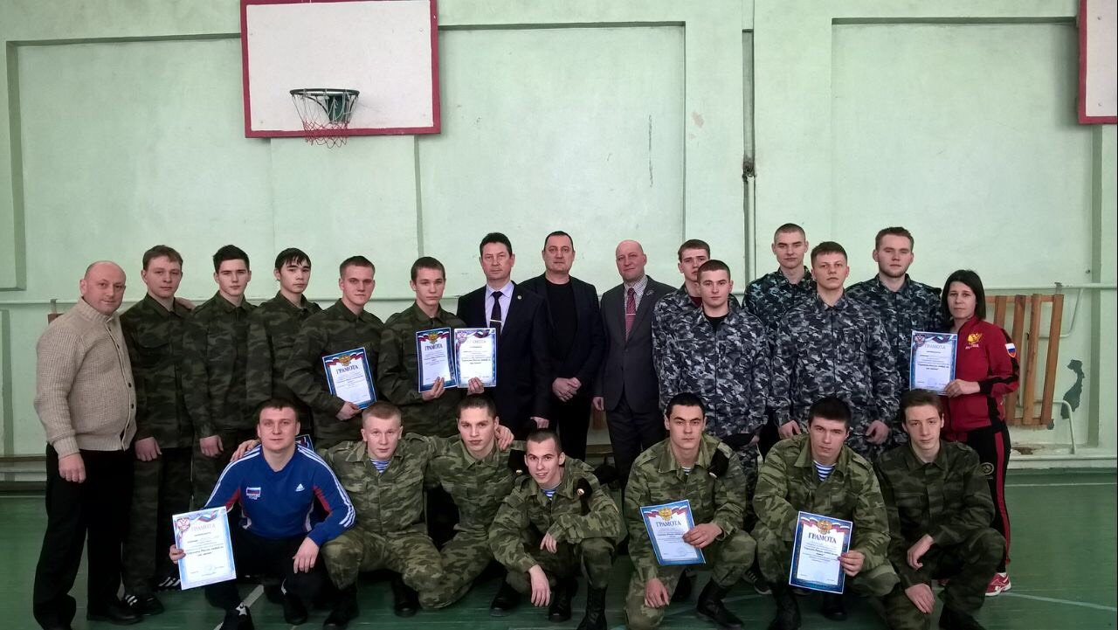
«Служить России любой из нас готов!» г. Красноярск -2019 год
1. Коротынюк Владимир, группа №21 «Автомеханик»
2. Кройтор Илья, группа №31 «Автомеханик»
3. Михайлов Михаил, группа №24 «Штукатур»
4. Скоков Алексей, группа №31 «Автомеханик»
5. Шадрин Олег, группа №21«Автомеханик»

Slide 14
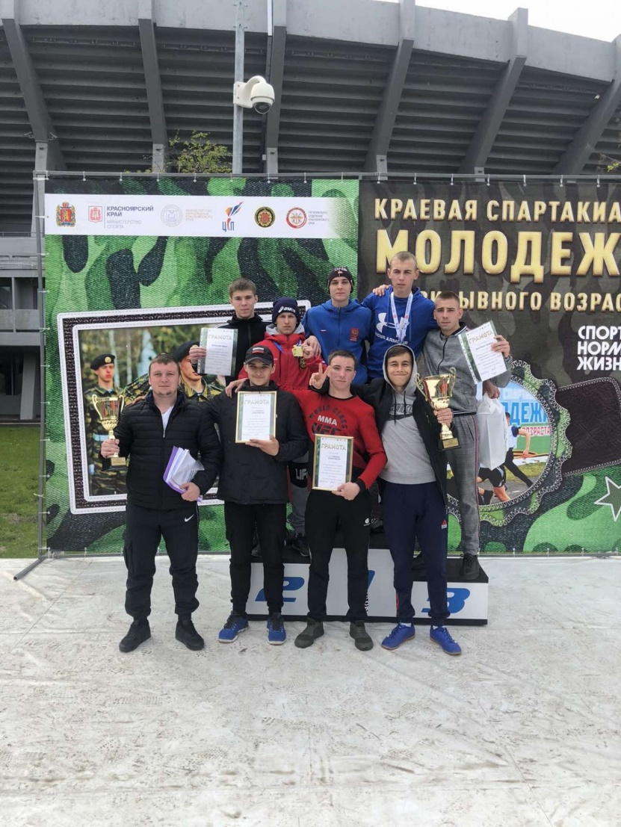
Спартакиады молодёжи допризывного возраста Красноярского края-2021 год
1.Ивченко Никита, группа №11 «Автомеханик»;
2.Зарубин Антон, группа №11 «Автомеханик»;
3.Перехрест Владимир, группа №11 «Автомеханик»;
4. Фирер Павел, группа №11 «Автомеханик»;
5. Ефименко Артем; группа №13 «Автомеханик»;
6. Пакулев Семен; группа №13 «Автомеханик»;
7. Фокин Андрей, группа №14 «Штукатур»;
8. Никитин Иван, группа №21 «Автомеханик»;

Slide 15
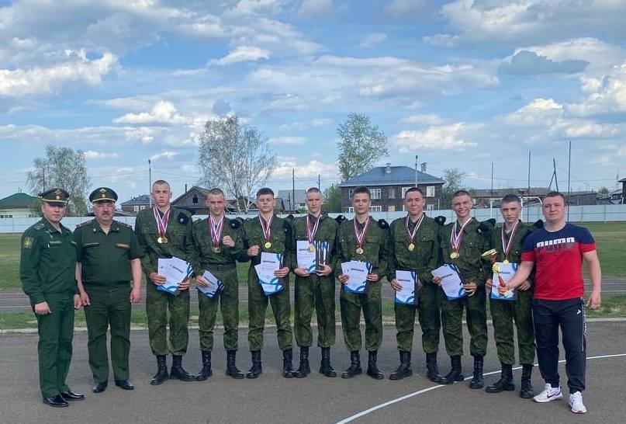
Спартакиада допризывного возраста г. Енисейск -2022 год
Пакулев Семён , группа № 23 «Автомеханик»
Килин Александр, группа № 11 «Слесарь по ремонту строительных машин»
Мухамадеев Артём, , группа № 11 «Слесарь по ремонту строительных машин»
Максимов Антон , группа № 23 «Автомеханик»
Бальде Данил, группа № 12 «Слесарь по ремонту строительных машин»
Абрахимов Тимур, группа № 18 «Повар»
Труханов Савелий , группа № 11 «Слесарь по ремонту строительных машин»
Васильев Владислав, группа № 23 «Автомеханик»

Slide 16
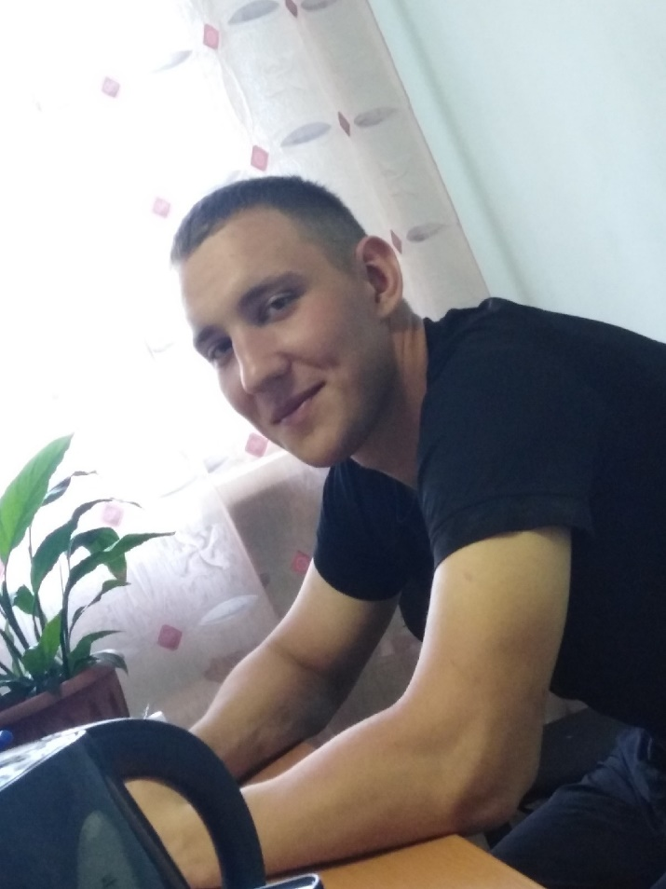
Реализация целей патриотического воспитания помогает выпускникам техникума с ОВЗ - участникам ВПК «Тигр» строить свою жизнь, и после окончания техникума.
Шадрин Валерий
АО «ЕРП» Подтёсовская РЭБ флота
газоэлектросварщик

Slide 17
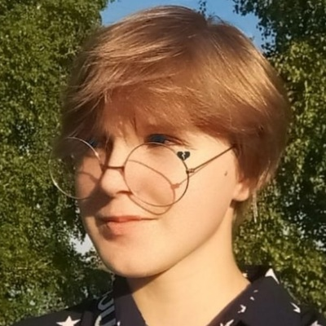
Городова Ульяна
МБ ДОУ "Детский сад № 5
"Родничок" г. Енисейск.
Помощник воспитателя

Slide 18
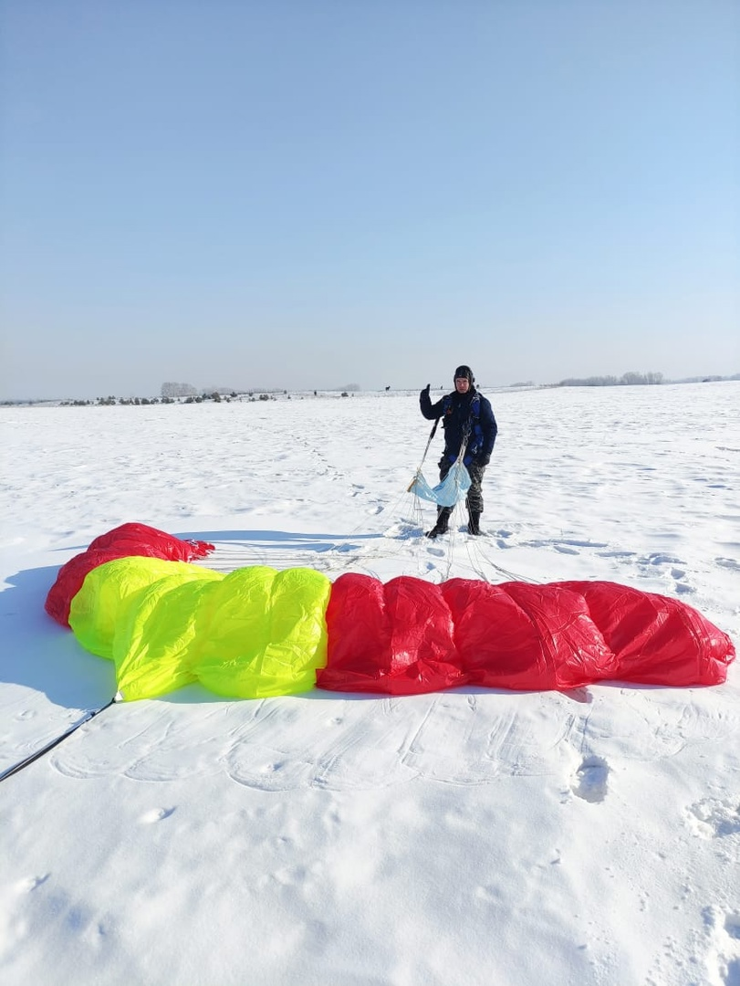
Михайлов Михаил
КГАУ «Лесопожарный центр» г. Енисейск
Вальщик леса

Slide 19
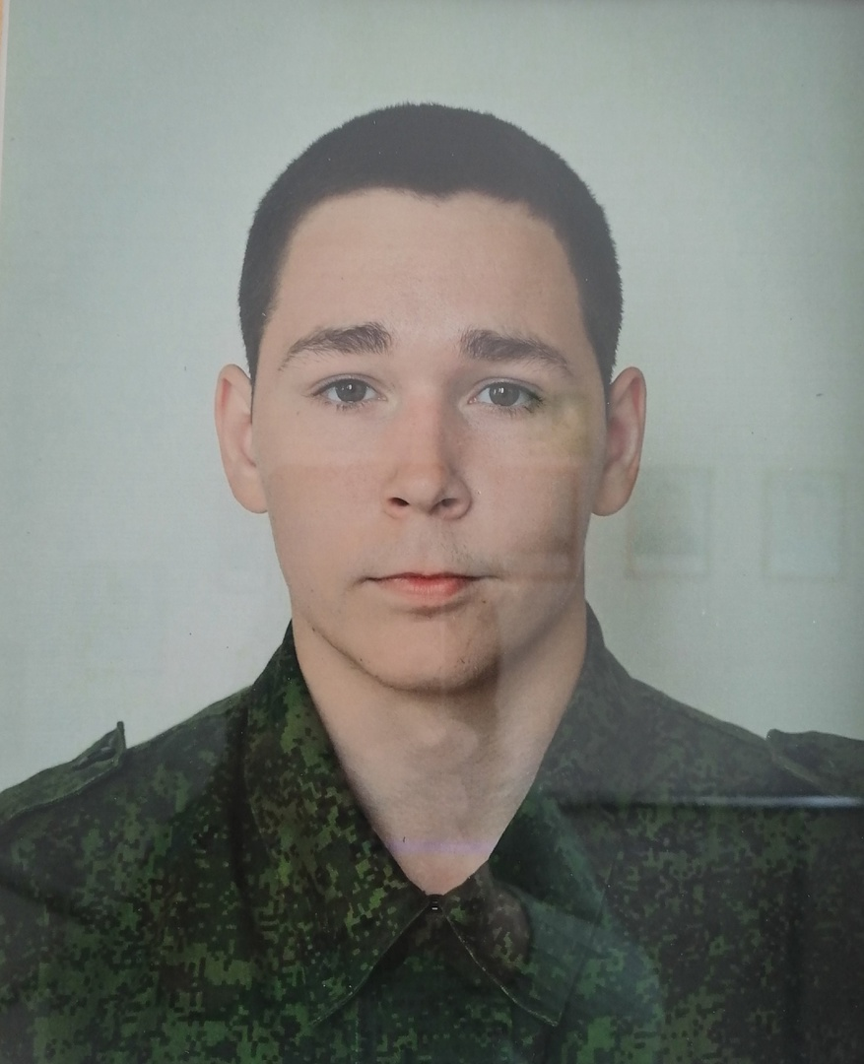
Абрахимов Тимур
АО «Лесосибирский ЛДК № 1»
Оператор

Slide 20
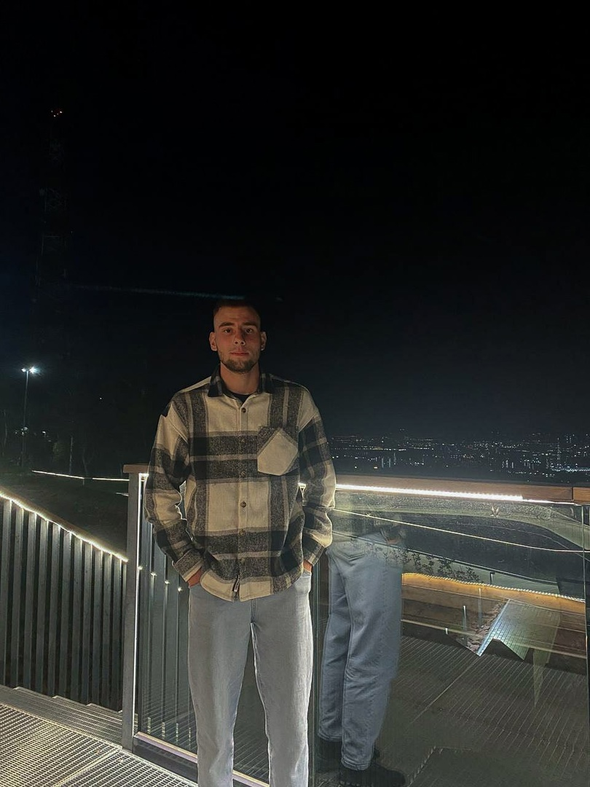
Фокин Андрей
АО «ЕРП» Подтёсовская РЭБ флота
Моторист рулевой

Slide 21


